Slide 1


A matematika szerepe a természettudományos képzésben
Radnóti Katalin – Nagy Mária
ELTE TTK Fizikai Intézet
rad8012@helka.iif.hu
Honlap: http://members.iif.hu/rad8012/

Slide 2
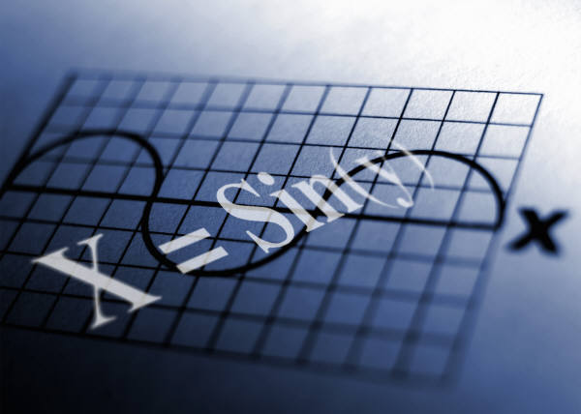
Miről lesz szó?
  Melyek lehetnek az iskolai tanítási célok?
  Az egyes tantárgyak tanítási céljai?
  A matematikatanítás lehetséges céljai?
  Mi szerepeljen a tananyagban? Ezt mi határozza meg? (Érettségi ↔ Felsőoktatás igényei)
  A matematika megjelenése az egyes természettudományos tantárgyakban
  A matematika és a fizika kapcsolata
    Tudománytörténeti háttér
    A függvények szerepe a fizikai feladatok megoldásában
  Mérések kiértékelése és a matematikai alapok

Slide 3
Miért járunk iskolába?
műveltség, kultúra, értékközvetítés,
alkalmazható tudás,
élethosszig tartó tanulás képességének kialakítása,
kulcskompetenciák fejlesztése,
az életre való felkészítés,
tudatos állampolgárrá (közösségi emberré) nevelés.

Slide 4
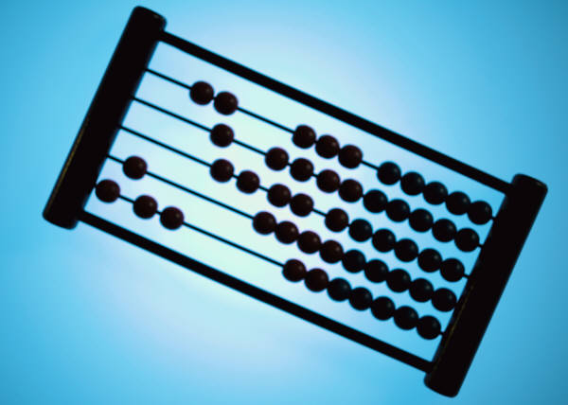
Miért tanulunk különböző tantárgyakat?
Hazánkban az iskolai tantárgyak az adott tudományok leképeződései, annak legfontosabb fejezeteit tartalmazzák egyszerűsített formában.
Oktatási céljai:
az adott tudományba való bevezetés,
más tudományok tanulásának/tanításának elősegítése.
Kulcskompetenciák fejlesztése, eszköztudás biztosítása a további tanulmányokhoz, más tantárgyak tanulásához, pl. olvasás, számolás, a matematika, mint leírási nyelv bizonyos tudományok, illetve résztudományok esetében
A matematika is ilyen, ezért magas az óraszáma a többi tantárgyhoz képest!

Slide 5
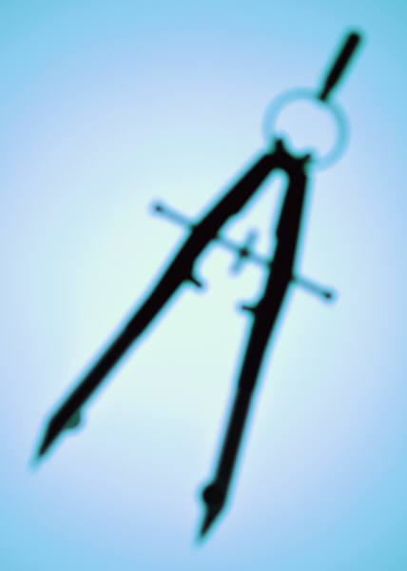
Miért tanítunk matematikát?
A természettudományos kompetencia része, melyhez a matematikai jellegű gondolkodás szükséges, NAT 2012.
ISMERETEK, FOGALMAK, FOLYAMATOK ÉS TÖRVÉNYSZERŰSÉGEK LEKÉPEZÉSEINEK FELISMERÉSE ÉS MEGÉRTÉSE
Egyenletekben: Ismeretek, fogalmak és törvényszerűségek felismerése (kémiai egyenletek formájában, törvények képlet-alakú megadása esetén, jelenségek vizuális megjelenítésének felismerése.
Modellekben: Modellalkotás révén leegyszerűsített folyamatok felismerése és megértése.
Adatokban: Egyszerű törvényszerűségek felismerése adatok táblázatos, függvényalakú megjelenítése esetén.

Slide 6
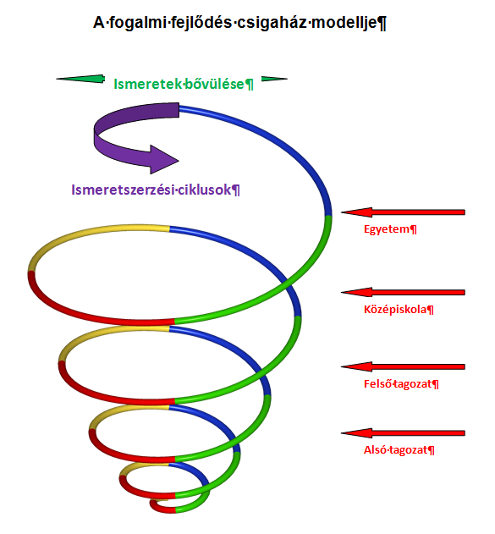
Mi és mikor szerepeljen a tananyagban?
Mi a meghatározó cél?
Többi tantárgy igénye?
Célkitűzés-e a felsőoktatásra való felkészítés?
És milyen felsőoktatásra?
Fakultáció – műszaki, matematikus, fizikus, gazdasági
DE – föld- és környezettudomány ?????

Slide 7
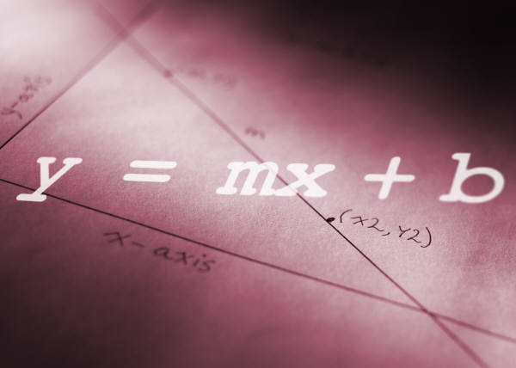
A matematika, mint eszköz
A differenciál- és az integrálszámítás elemeire már a felsőoktatási tanulmányok elején szükség van!
A diákok a felsőoktatásba „könnyen” bejutnak, DE bent is kell maradni!
A közoktatásnak erre fokozottabban tekintettel kellene lennie!
A fizika is alapja a többi természettudománynak, melyre kifejezetten „büszke”! Oktatása során célkitűzés minél több kapcsolat bemutatása.

Slide 8
A matematika és a természettudományos tantárgyak kapcsolata a NAT 2012 alapján

Slide 9
Nehézségek
A matematikát a természettudományos tantárgyak tanulása közben eszköztudásként használjuk.
A természettudományok és matematika tanulmányozásának összehangolása előfeltétele az eredményes tanulásnak.
Hiába tanulta már matematika órán a gyerek a számunkra szükséges ismeretet, a transzfer nehéz, az új helyzetben való alkalmazás nem könnyű.
Sokszor más betűket is használunk, mint a matematika órán.
A természet jellemzéséhez bevezetett mennyiségeknek többnyire mértékegysége is van, amivel szintén matematikai műveleteket végzünk.

Slide 10
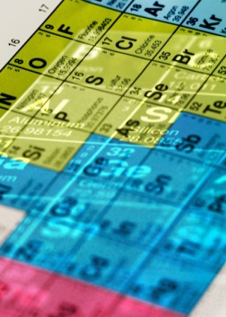
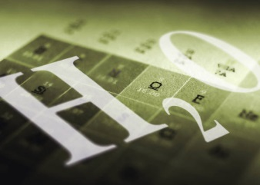
Kémia
A 18. századra jutott el a kémia olyan fokra, hogy a kémikusok a fizikusokhoz hasonlóan, illetve tőlük kicsit ellesve, elkezdtek kvantitatív összefüggéseket keresni, melyekkel a kémiai folyamatok leírhatók. Ezek birtokában lehetett ténylegesen tisztázni az elem – vegyület – keverék fogalmakat, melyek a kémia alapfogalmai.
A leggyakrabban alkalmazott matematikai eljárás az egyenes arányosság használata a számításokban.
pH-számításhoz a logaritmus fogalma.

Slide 11
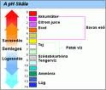
A pH fogalom megértési nehézségei
A skála 0 – 14 – ig terjed, melynek a közepe, a 7 jelenti a semlegességet.
Valójában a 7-es pH nem is egy abszolút ételemben vett „0” pont,
hanem az a pont akol a [H⁺] és a [OH⁻] ionkoncentráció különbsége nulla.
A skála logaritmikus, tízes alapú logaritmust alkalmaz, mely esetben az 1 egységnyi különbség valójában 10-szeres változást jelent, azaz ha 10-szeresére hígítjuk a oldatot, akkor a pH csak egy számjeggyel változik, ha 100-szorosára, akkor két számjeggyel.
A hígítás során a pH értéke a skála közepe irányában változik. Savas oldat hígításakor nő, míg lúgosnál csökken.
A pH mértékegység nélküli számérték.
A kémiai szemlélet alapját jelenő részecskekép magas szintű alkalmazása, a disszociáció fogalom lényegét egyszerűen nem ismerik. Ez valószínűleg arra vezethető vissza, hogy a poláris és az apoláris oldatokat nem tudják megkülönbözetni. Mindkét rendszer esetében úgy képzelik el, hogy ott van az anyag az oldószer között „csak kicsiben”, és nem tudják elképzelni, hogy a víz és az oldott anyag között egy (elektrosztatikus) speciális kölcsönhatás eredményeképpen, disszociáció alakul ki. A protonátadás mechanizmusa pedig még bonyolultabb.

Slide 12
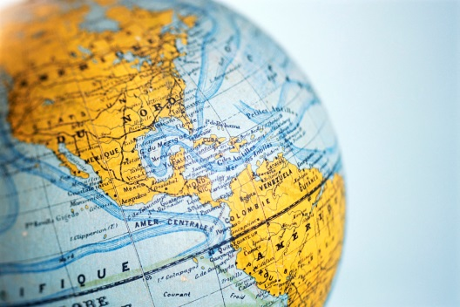

Földrajz
Térképi méretarány
A gömbfelszín és a sík közötti projekció jelenti. Hogyan lesz a gömbfelszínből sík térképlap? Narancsmodellel könnyen megértethető, ha a gyümölcs felszínére rajzolt hálózatot hámozással leválasztjuk a gömbről, és kiterítjük a síkba.
Időjárási, éghajlati és gazdasági statisztikák.
Statisztikai adatok gyűjtése, elemzése és ábrázolása.
Adatok rendezése, osztályokba sorolása, táblázatba rendezése, ábrázolása.
Következtetések levonása.

Slide 13
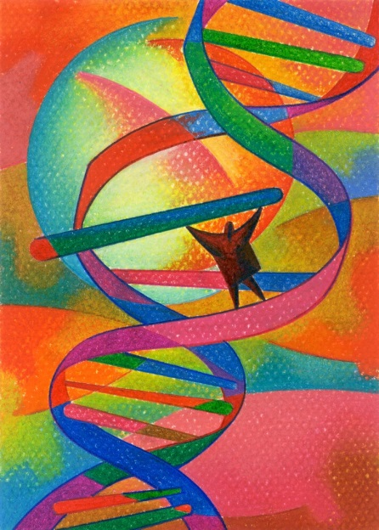
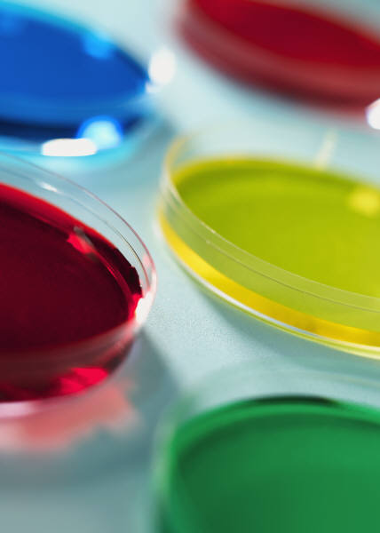
Biológia
Genetika.
Kombinatorika
Permutáció – ismétlés nélkül és ismétléssel.
Variáció – ismétlés nélkül és ismétléssel.
Kombináció – ismétlés nélkül.
Exponenciális függvény – vírusok, baktériumok szaporodása, betegségek kialakulása

Slide 14
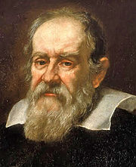
A matematika és a fizika kapcsolata
Tudománytörténeti háttér
Sok kiváló matematikus volt egyben fizikus is! Sok esetben párhuzamos fejlődés figyelhető meg!
Galileo Galilei
Arkhimédesz könyvei azonban egy időre elvesztek, csak Galilei idejében kerültek elő, megtermékenyítve az újkori természettudományt.
René Descartes
Christiaan Huygens
Isaac Newton és vele párhuzamosan Gottfried Wilhelm Leibniz
Jacob és Johann Bernoulli
Jean Le Rond D’Alambert
Jean Baptiste Joseph Fourier
Joseph Louis Lagrange
Pierre Simon Laplace
Karl Friedrich Gauss
Georg Friedrich Bernhard Riemann

Slide 15
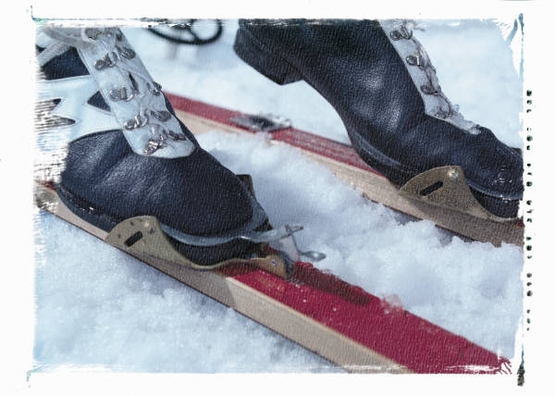
A matematika és a fizika kapcsolata az oktatásban I.
Különböző típusú egyenletek megoldása, első és másodfokú egyenletek, egyenletrendszerek.
Mennyiségek kiszámítása képlet alapján, képletek átrendezése.
Elsőfokú függvények, lineáris függvények.
Lineáris kapcsolatok felfedezése a hétköznapokban. Fizika; kémia: egyenesen és fordítottan arányos mennyiségek.
Például, mitől függ a nyomás? P=F/A
  A nyomóerővel egyenesen, míg a nyomott felülettel fordítottan arányos.
  Példák a felület csökkentésére – kés
  Növelésére - síelő

Slide 16
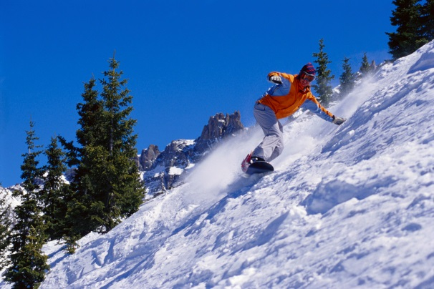
A matematika és a fizika kapcsolata az oktatásban II.
Másodfokú egyenlettel megoldható szöveges feladatok.
Modellalkotás, megoldási módszerek. Szövegben történő ellenőrzés.
Másodfokú függvények vizsgálata.
Egyenletesen gyorsuló mozgás leírása.

Slide 17
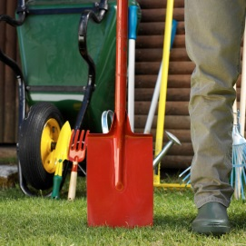
A matematika és a fizika kapcsolata az oktatásban III.
Vektorok
Alapvető a fizikában. Sok esetben a skalár fogalmakat is vektorokból alkotja meg, mint potenciál, fluxus….
Pitagorasz tétel és megfordításának bizonyítása és alkalmazása.
Fizika: lejtőn mozgó testre ható erők kiszámítása.
Műveletek vektorokkal:
  összeadás (paralelogramma-módszer, láncmódszer);
  kivonás;
  számmal való szorzás.
Vektor felbontása összetevőkre.
A vektorműveletek tulajdonságai.
Fizika: hasonló háromszögek alkalmazása – lejtőmozgás, geometriai optika.
Két vektor skaláris szorzata. A skaláris szorzat tulajdonságai.
Merőleges vektorok skaláris szorzata.
Fizika: munka, elektromosságtan.

Slide 18
A matematika és a fizika kapcsolata az oktatásban IV.
Számolás 10 hatványaival, 2 hatványaival.
hatványokkal való számolás, számok normál alakja, és az ezekkel való számolás, nagyon kicsi és nagyon nagy mennyiségek
hatványozás
törtekkel való műveletek, mértékegységekkel való számolás
Trigonometrikus, egyenletek és egyenlőtlenségek.
Fizika: rezgőmozgás, adott kitéréshez, sebességhez, gyorsuláshoz tartozó időpillanatok meghatározása.
Exponenciális függvény.
Az exponenciális függvény ábrázolása, vizsgálata
Fizika: radioaktivitás számítási feladatai

Slide 19
A függvények szerepe a fizikai feladatok megoldásában
Függvények ábrázolása, függvények menetének vizsgálata, függvénygörbe alatti terület kiszámítása,
Például: nem csak x – y grafikonok ábrázoltatása, hanem s –t, vagy v – t grafikonok is.
Egyenletek nem csak x – y ismeretlenekkel stb.
A matematika és a fizikai jelenségek összekapcsolása Galilei nevéhez fűződik, aki elsőként használt függvénykapcsolatot két változó között, mely konkrétan az egyenes vonalú egyenletesen gyorsuló mozgás jelenségéhez kapcsolódik.

Slide 20
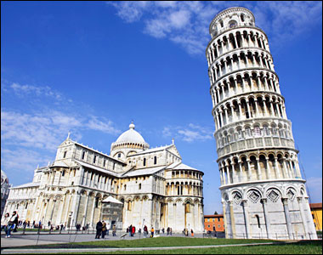
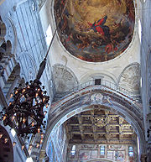
Galileo Galilei élete dióhéjban I.
1564. február 15-én született Pisában.
Orvosi tanulmányok, majd 1589-ben a pisai egyetem professzora lett.

Slide 21
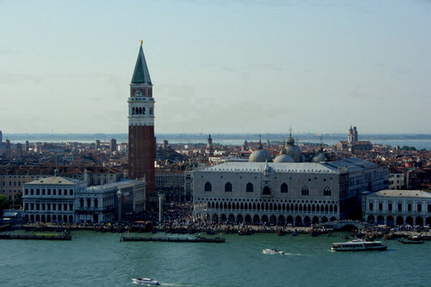

Galileo Galilei élete dióhéjban II.
1592-ben a padovai egyetemen kapott katedrát, ahol a dinamika kérdéseivel kezdett foglalkozni.
1595-ben megállapította az ingamozgás törvényszerűségeit, 1600-ban pedig felismerte a tehetetlenség törvényét, és itt végezte lejtős kísérleteit.

Slide 22
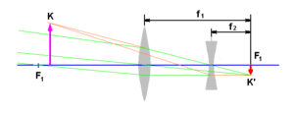
A csillagászat éve 2009.
1609-ben elsőként végzett egy valószínűleg általa átalakított távcső segítségével csillagászati megfigyelést (magát a távcsövet az azt megelőző években holland optikusok alkották meg, s elsősorban a tengeri hajózásnál használták).
Az 1609-es Galilei-féle csillagászati megfigyelések emlékére a 2009-es évet az ENSZ a Csillagászat Nemzetközi Évének nyilvánította.

Slide 23
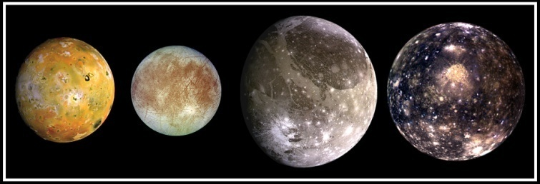
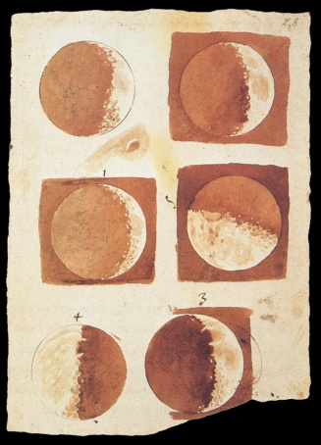
Galilei távcsöves megfigyelései I.
A Jupiter négy holdját.
A Szaturnusz gyűrűjét.
Látta a napfoltokat.
Távcsövén keresztül tisztán látta a Hold hegyeit.
A bolygók fázisait.
A Tejútrendszer csillagokból áll.
Sidereus Nuncius.

Slide 24
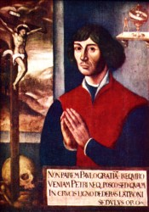
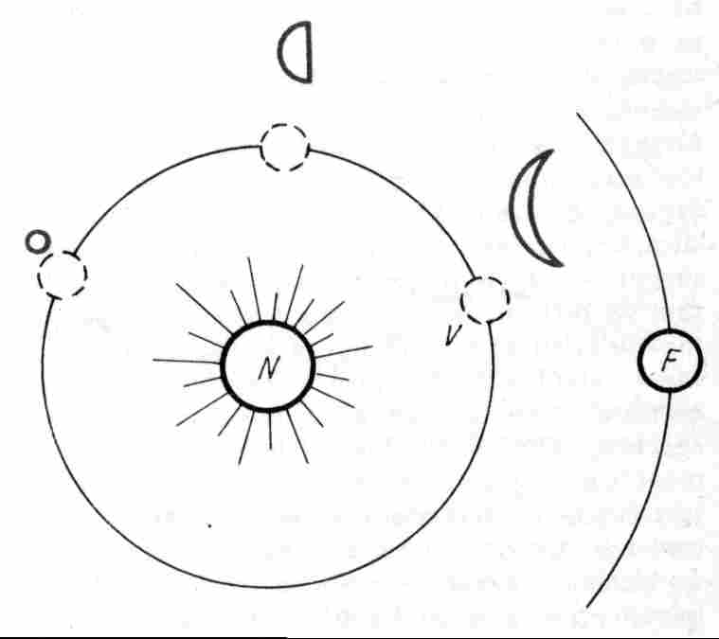
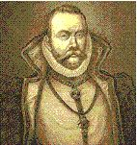
A Vénusz fázisai
Többféle magyarázat lehet!

Slide 25
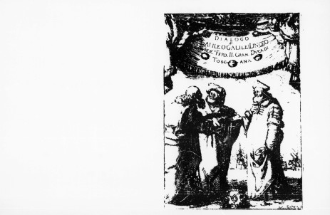
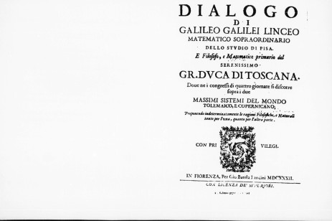
Galilei: Párbeszédek
Párbeszéd a két világrendszerről, a ptolemaioszi és a kopernikuszi rendszerről 1632.
        1. nap: mozgások leírása, a Föld, mint égitest.
        2. nap: a Föld forgása.
        3. nap: a Föld keringése,a kopernikuszi rendszer.
        4. nap: árapály jelenségek.
        Három beszélgető partner:
        Salviati, aki valójában Galilei érveit, felfedezéseit mondja el.
        Sagredo, pártatlan beszélgetőpartner.
        Simplicio, aki az arisztotelészi nézeteket képviseli. A pápa magára ismer benne.
        A szerző vele szerkeszteti meg a kopernikuszi elképzelést.

Slide 26
A sebesség – idő függvény első leírása
Sagredo jelensége: egy ágyúgolyót lőnek ki a talajra merőlegesen a magasba, vagyis függőleges hajítás.
„ A szóban forgó ágyúgolyó, még mielőtt végleg elérné a nyugalom állapotát, átmegy az egyre nagyobb lassúság minden fokán, következésképp olyan fokán is, amellyel ezer év alatt sem tudna megtenni egy araszt sem. Ha azonban ez így van – márpedig így van – nem szabad csodálkoznod rajta, ha a lefelé való visszatéréskor ugyanez a golyó a nyugalom állapotából kiindulva, úgy éri el ismét a sebességét, hogy a lassúság fenti fokozatain ismét átmegy, amelyeken felfelé való mozgása során átment, nem pedig úgy, hogy a lassúság minden magasabb fokát, amelyek a nyugalom állapotához közelebb vannak, kihagyja és ugrásszerűen átmegy egy távolabbira.”

Slide 27
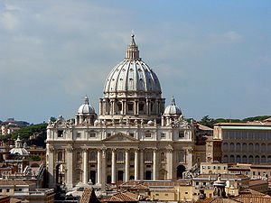
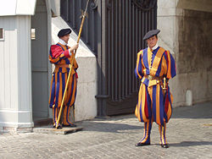
A Galilei per
1616. Galilei első megintése
1633. A per, majd házi őrizet
„Izzó vastrónon őt elégetétek,
De szellemét a tűz nem égeté meg,”
Petőfi Sándor: A nép nevében

Slide 28
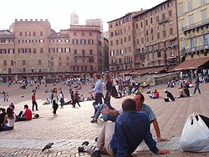

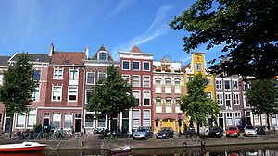
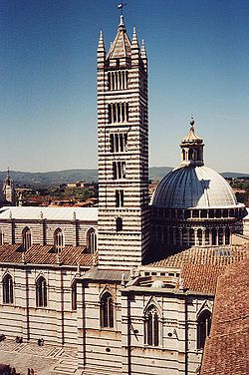
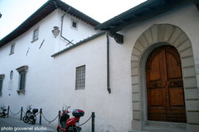
A Discorsi keletkezése 1638.
Siéna, Arcetri, Leiden

Slide 29

Galilei: Matematikai érvelések és bizonyítások két új tudományág, a mechanika és a mozgások köréből
1. nap: A kor anyagtudományának összegzése, a végtelen nagy és kicsi fogalma, szabadesés előkészítése.
2. nap: Mérnöki kérdések, tartók, gerendák.
3. nap: Az egyenes vonalú egyenletes mozgás és a szabadesés tárgyalása.
4. nap: Különböző hajítások.

Slide 30
Szabadesés, súlytalanság
Vizsgálja a különböző sűrűségű testek különféle közegekben végzett mozgásait, majd ezekből mintegy általánosítva, szinte szabályos határátmenettel eljutott ahhoz az alapvető tételhez, hogy a vákuumban minden testnek, sűrűségétől és alakjától függetlenül egyforma gyorsulással kell esnie. A következőt írja: „ ha a közeg ellenállását teljesen megszüntetnénk, minden test azonos sebességgel zuhanna.”
„ a szabad és természetes esés során a kisebb kő nem nehezedik rá a nagyobbra, következésképpen nem növeli meg annak súlyát, mint nyugalmi állapotban teszi.”

Slide 31
A mozgás axiomatikus tárgyalása, latin nyelven (könyv a könyvben)
Egyenes vonalú egyenletes mozgás.
„A természet szerint gyorsuló mozgás”.
„DEL MOTO NATURALMENTE ACCELERATO”
Először definíciót keres, mely a következő miatt szükséges:
„ mert az ebből általunk levezett jelenségek láthatóan megfelelnek és megegyeznek azokkal, amelyeket a természetes kísérletek mutatnak az érzékeknek.”
„egy mozgást akkor nevezünk egyenletesen gyorsulónak, ha a nyugalomból induló test sebessége egyenlő időintervallumok alatt egyforma sebességmomentumokkal növekszik.”

Slide 32
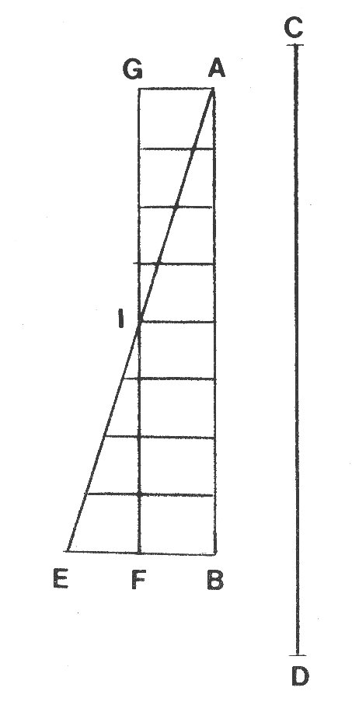
Új jelölés, a v(t) „függvény”
Szabadesést végző test, CD távolság
Hosszúságok aránya
Idő – hosszúság, AB
Sebesség – hosszúság, EB a végsebesség
Sebesség – idő függvény
A korszak tudományos kérdése:
v(t) vagy v(s) egyenletes?

Slide 33





A négyzetes úttörvény
Az utak arányának kiszámítása a közepes sebességek használatával, mely a legnagyobb sebesség fele:
Majd a kettő aránya:
Vegyük figyelembe a sebességek időszerinti egyenletes változását:
Ezt behelyettesítjük az utak arányát leíró összefüggésbe:

Slide 34
Eredetei megfogalmazások
… két test által egyenletes mozgással megtett utak úgy aránylanak egymáshoz, mint a sebességek hányadosának és a mozgáshoz szükséges idők hányadosának szorzata. Ebben az esetben azonban a sebességek aránya megegyezik az időintervallumok arányával.”
„Világos tehát, hogy a megtett utak aránya a mozgáshoz szükséges idők arányának négyzete”

Slide 35
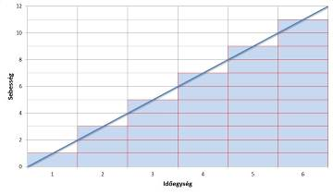
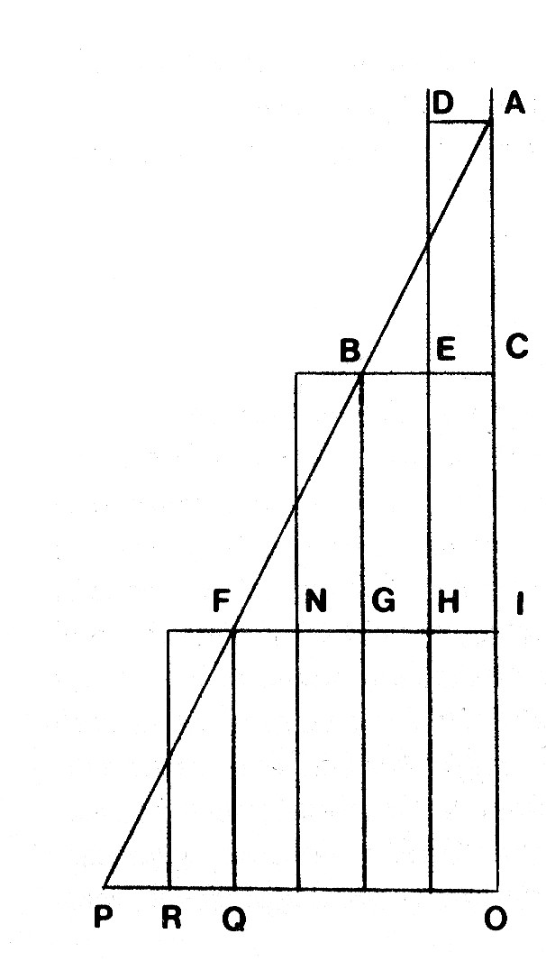
A v(t) függvény grafikus
„integrálása”
Az AC, CI és IO időegységek egyformák.
Az első időegység (AC) alatt megtett út az
ACB terület, mely megegyezik az
ACDE területtel. A második időegység alatt
(CI) megtett út kiszámításához szintén az
időintervallum alatti közepes sebességet veszi,
mely láthatóan háromszorosa az elsőnek.
Az időintervallum kezdetén meglévő sebességgel két egységnyi utat tenne meg, de ehhez hozzáadódik még egy egység a gyorsulás miatt.
A harmadik (IO) időintervallum alatt ötszöröse a megtett út az elsőnek, mely az előzőhöz hasonlóan látható. És ezek valóban az egymás után következő páratlan számok.

Slide 36
Szabadesés
Egy téglalap „területe”: 5 m.
Első időegység: 5 m.
Következőkben 10 m a növekedés.
Ez az egyenes meredeksége, a sebesség-idő függvény deriváltja, vagyis a gyorsulás!
A görbe alatti terület: út, integrálás!

Slide 37
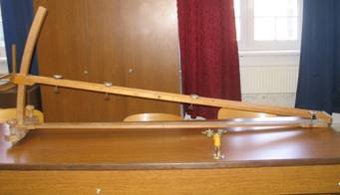
Először Galilei az, aki leírt egy ténylegesen elvégezhető és feltehetően általa ténylegesen elvégzett kísérletet.
Simplicio kérésére Salviati mondja el:
„Kerestünk egy körülbelül tizenkét rőf hosszú, fél rőf széles, háromujjnyi vastag lécet, illetve deszkát, hosszában (az éle mentén) rendkívül egyenes, ujjnyi széles csatornát vájtunk……..
A léc egyik végét rögzítettük, a másikat pedig tetszésünk szerint egy- vagy kétrőfnyire a vízszintes fölé emeltük, és hagytuk, hogy a golyó végigguruljon a csatornában; gondosan megmértük a teljes mozgáshoz szükséges időt …..
Miután a kísérletet sokszor elvégeztük, és az eredmény mindig ugyanaz volt, úgy intéztük, hogy a golyó csupán a csatorna negyedrészén gurulhasson le; ismét megmértük a mozgáshoz szükséges időt, és megállapítottuk, hogy a lehető legpontosabban fele az előzőnek. A kísérletet különböző rész-utakkal is elvégeztük, a teljes út megtételéhez szükséges időt előbb a fél, majd a kétharmad és a háromnegyed úthoz szükséges idővel hasonlítottuk össze, valamint más osztásokkal is; a méréseket legalább százszor megismételtük, és mindig az volt az eredmény, hogy a megtett utak úgy aránylanak egymáshoz, mint idők négyzetei………….
Az időt pedig a következő módszerrel mértük: felakasztottunk egy nagy, vízzel teli dézsát, amelyből a fenekébe illesztett csövecskéken keresztül vékony sugárban csordogált a víz; a kicsorgó vizet poharakban fogtuk fel mindaddig, amíg a vizsgált mozgás (a teljes csatorna vagy annak egy része mentén) tartott; az így összegyűjtött vizeket időről időre megmértük egy rendkívül pontos mérlegen…….”

Slide 38
A természettudományos megismerés módszertana
Modellalkotás
A fizika történetében Galilei volt az, aki első ízben beszélt a mellékes hatások elhanyagolásának szükségességéről, elképzelte, hogy milyen is lehet az úgynevezett „ideális” eset. Ő volt az, aki ezzel bevezette modellalkotást a természettudományos jelenségek leírásához, mely kiemeli a lényeges elemeket és a többit elhanyagolja, egyszerűsít, és ezzel a jelenséget hozzáférhetővé teszi a matematikai tárgyalás számára.
Matematika és empíria összhangja.
Napjainkban ez kiegészül a különböző
számítógépes szimulációs programokkal.

Slide 39
Galilei szavaival:
„Minthogy a súly, sebesség és az alak végtelen sokféleképp változhat, ezeket a jelenségeket nem tudjuk szigorú törvényekbe foglalni, ha tehát mégis tudóshoz méltóan akarjuk tárgyalni anyagunkat, el kell vonatkoztatni tőlük, majd miután felismertük és bebizonyítottuk az összes zavaró körülménytől elvonatkozatott tulajdonságokat, a mindennapi tapasztalat megtanít, hogy törvényeink milyen korlátozások mellett érvényesek a gyakorlatban.”

Slide 40
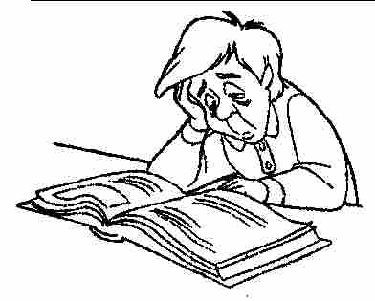
Miként is fedezhette fel Galilei az időnégyzetes törvényt?
Valószínűleg előbb a vízszintes hajítás parabola pályáját vette észre, és ebből következtetett vissza a szabadesés időnégyzetes összefüggésére.
Erre jegyzeteiből lehet következtetni, melyek közül több kísérleti leírást és mérési eredményeket is tartalmaz.
De könyvében mégsem így írta le!!!!
A hajítások tanításának
didaktikáját is megalkotta számunkra!!!

Slide 41
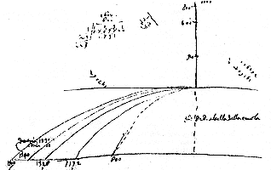
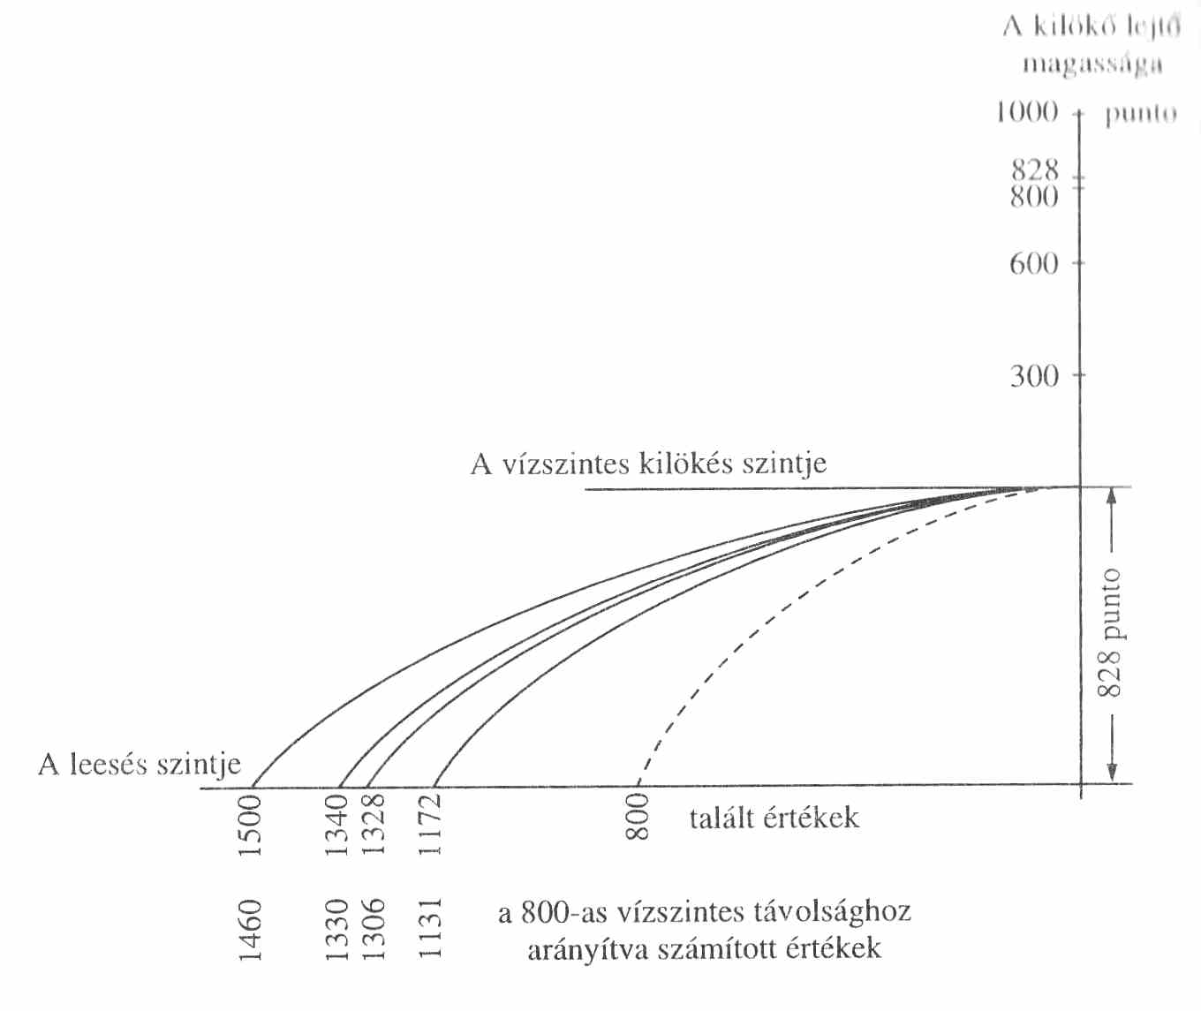
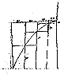
A 116-os kísérlet vázlata
Galilei kézirataiból.

Slide 42
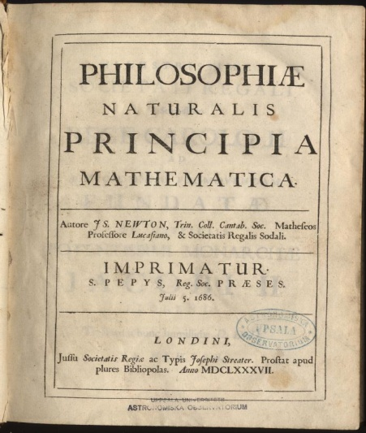
Továbblépés
Galilei számára kevés volt az „egyszerű” kísérleti tapasztalat (az út az idő négyzetével arányos), mélyebb összefüggést keresett. A v(t) függvényt „integrálta” + elhanyagolások „művészete”.
Descartes
Mechanisztikus materializmus
Newton
v(t), majd a(t) függvények integrálása,
Oksági kapcsolatok
Mozgásegyenlet …………………mai fizika kialakulása

Slide 43
Matematikai jellegű fizika feladatok a felzárkóztató kurzusokról

Slide 44
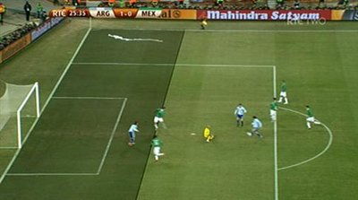
Partjelző elmozdulás – idő és út – idő grafikonja origó: szögletzászló, események: szöglet, szabadrúgás

Slide 45
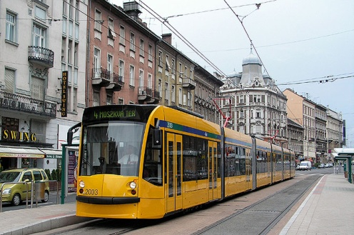
4-6 villamos mozgása
Legyen a két megálló közötti távolság 500 m, a villamos gyorsulása pedig 0,5 m/s² !
20 s időtartamig gyorsuljon, majd állandó sebességgel menjen, végül szintén 20 s – ig lassítson, gyorsulása -0,5 m/s² !
Ábrázoljuk az út – idő, a sebesség – idő és a gyorsulás – idő grafikonokat!
v = a·t = 10 m/s-ra gyorsul fel a 20 s alatt, és ez alatt 100 m távolságra jut. Ugyanennyi ideig lassít, mely alatt szintén 100 m utat tesz meg. Tehát 300 m – t megy az állandó 10 m/s – os sebességgel, mely 30 s-ig tart. A mozgás összesen 70 s – ig tart.
A gyorsuló szakaszon a páratlan számok szabálya szerint nő az út, melyből a négyzetes időfüggés következik: s = a/2.t_{gy}²
Egyenletesen növekszik az út: s = v_{max}·t_{e} .
A gyorsuló „tükörképe” ,lassuló szakasz: s = 400 m + v_{max}.t_{l} - a/2.t_{l}²

Slide 46
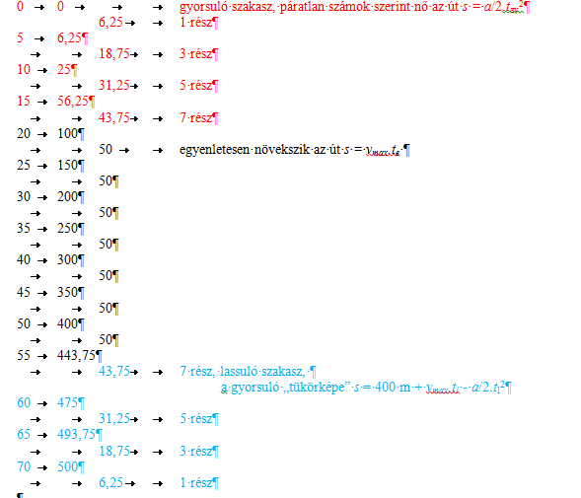
4-6 villamos mozgása

Slide 47
Jellegzetes hibák
Az út–idő grafikon különösen sok nehézséget szokott okozni. Többen rajzoltak gyökfüggvény jellegű ábrát, vízszintes vonalat, vagy éppen monoton csökkenést mutató egyenest.
De olyan esettel is sokszor találkoztunk, hogy szépen kiszámítják az utat a négyzetes úttörvény összefüggés segítségével, majd amikor ábrázolni kell, akkor lineárisként jelenítik meg az út – idő függvényt.
Fékező autó esetében a v = a·t összefüggésből ki tudják számolni a fékezés idejét, de a fékút kiszámításánál már sokan nem veszik figyelembe, hogy változó mozgásról van szó, és egyszerűen csak az s = v·t összefüggést használják, mintha egyenes vonalú egyenletes mozgásról lenne szó.
A diákok egy része nem igazán abból indul ki, hogy elképzelje az adott jelenséget, hanem abból, hogy milyen mennyiségeket ismer, és az azok közti kapcsolatra milyen képletek is léteznek, és az egyik talált összefüggésbe behelyettesít, függetlenül attól, hogy az mire is vonatkozik.
A tanulói elképzelések kutatásában az ilyen jellegű hibákat redukciónak, vagy leragadásnak nevezik. A redukció azt jelenti, hogy a tanuló a fogalmakat, jelenségeket leegyszerűsíti annak érdekében, hogy minél kevesebb tényezőt kelljen figyelembe venni. A leragadás pedig azt, hogy bizonyos elveket, stratégiákat és értelmezéseket automatikusan alkalmaz anélkül, hogy a probléma sajátosságaira tekintettel lenne.

Slide 48
Saját emlékeim
A három függvény kapcsolatban van egymással.
Először a sebesség – idő függvényt célszerű megalkotni, majd felrajzolni.
Gyorsulás – idő függvény, mint az előző derivált-függvénye.
Út – idő függvény az integrálás felhasználásával.
Ez egyben segítség a különböző mozgástípusok (egyenes vonalú egyenletes, egyenletesen változó…..) és az azok matematikai leírásához tartozó formalizmus megértésében, elsajátításában!

Slide 49
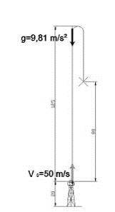
DRS 1.27. A Föld felszínétől 20 méter magasságban 50 m/s kezdősebességgel fölfelé hajítunk egy testet. Milyen magasan lenne a Föld felszínétől, mekkora lenne az elmozdulása a t = 8 s időpontban, ha nem lenne közegellenállás? Mekkora lenne a befutott út ezen időpontig, és a sebesség ekkor?
Az elmozdulás-vektor nagyságát megkapjuk, ha behelyettesítünk
a megfelelő út – idő összefüggésbe:
│∆r│ = v₀·t – g·t²/2 = 50.8 – 5.·64 =400 – 320 = 80 m.
Mivel 20 m magasból történt a hajítás, ezért a test a Föld felszínétől számítva 100 m magasan lesz a 8. másodperc végén.
Mivel 50 m/s a kezdősebesség, mely minden másodpercben 10 m/s - mal csökken, ezért a felfelé csak 5 s – ig mehet a test. Tehát a 8. másodpercben már t_{le} = 3 s – ig lefelé esik.
Ki kell tehát számolni, hogy milyen magasra megy a test, majd pedig 3 s alatt mennyivel kerül lejjebb a maximális magassághoz képest. A kettő összege adja a test által megtett utat.
Az emelkedés magassága az út – idő összefüggés alapján:
h_{emelkedés} = v₀·t_{emelkedés} – g·t_{emelkedés}²/2 = 50·5 – 5·25 = 250 – 125 = 125 m ,
lefelé 3 s –ig esik, megtett út: s = g·t_{le}²/2 = 5·9 = 45 m.
Tehát a test által megtett teljes út hossza 170 m.

Slide 50
Képletek - függvények

Slide 51
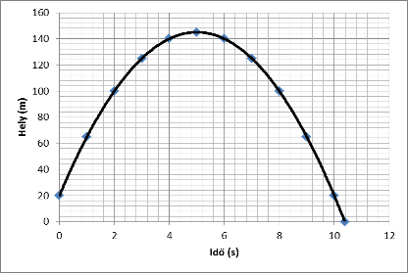
Kiegészítési lehetőség
Mennyi idő múlva érkezhet a kilőtt lövedék a talajra?
Célszerű előre átgondoltatni a tanulókkal,
hogy milyen nagyságrendű időre is számítanak!
Le kell olvasni a grafikonról, hogy 10 s múlva érkezne vissza a lövedék az eredeti magasságba, tehát ennél biztosan nagyobb időt kell kapni. De nem sokkal nagyobbat, hiszen csak 20 méterrel kerül lejjebb, és már nagy a sebessége.
De csak ez az egy megoldás adódhat?
A hely – idő függvény másodfokú. Tehát két megoldás lesz.
Mindkét megoldás értelmes lesz fizikailag?
Ehhez meg kell nézni a hely – idő függvényt. El kell tolni 20 m – rel, és meghosszabbítani az x tengelyig. Ekkor látható, hogy lesz egy megoldás a 10 s –nál kicsit nagyobb időértéknél, és lesz egy metszéspont a negatív tartományban is! Ez azonban fizikailag nem értelmes megoldás!

Slide 52
Kiegészítés megoldása
Ezek után célszerű ténylegesen is felírni a hely idő függvényt, és az adott feltételre megoldani.
h(t) = h₀ + v₀.t – g.t²/2 = 0
Rendezzük az egyenletet a szokásos másodfokú formára! Akár be is írhatjuk a számadatokat.
-5·t² + 50·t + 20 = 0
Helyettesítsünk be a megoldó képletbe!
t = 5 ± 5,38 s
Tehát valóban két megoldás van. Az egyik 10,38 s, melyre számítottunk, kicsit nagyobb, mint 10 s.
A másik gyök pedig -0,38 , negatív, melynek nincs fizikailag értelme.

Slide 53
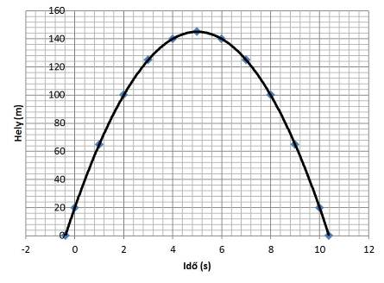
Mit lehet mondani a negatív időről?
A negatív idő esetében az lehet annak az értelme, hogy amennyiben a föld felszínéről lőttük volna ki a nyilat, akkor 0,38 s-mal hamarabb kellett volna kilőni.
Ekkor viszont kérdés, hogy mekkora kezdősebességgel?
Ez sem nehéz, hiszen g∙t = 10. 0,38 = 3,8m/s – mal nagyobbnak, vagyis 53,8 m/s-nak kellett volna lennie a kezdősebességnek.
Mekkora lenne a teljes mozgás ideje, ha a földfelszínről indulna a test?
10,38 + 0,38 = 10,76 s.
A feladatat még tovább bővíthető például azzal, ha gondolatban elmegyünk a Holdra és ott végezzük el a hajítást. Vagyis újra mindent végig lehet számolni a holdi gravitációs gyorsulással, mely 1/6-od része a földinek.

Slide 54
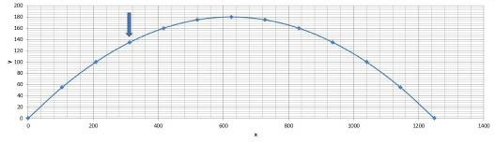
DRS „1.15. Határozzuk meg a 120 m/s kezdősebességgel 30 ° - os szögben elhajított test helyzetét az elhajítás után 3 másodperccel!”
Érdemes megbeszélni azt, hogy vajon milyen lehet a pálya alakja. Nem mindenki számára triviális a parabola alak. Sok tanuló rajzol érdekes pályákat. De valójában a tudomány története során is többféle alakzat felmerült. Volt, aki úgy képzelte, hogy egyenes vonalban megy a test majdnem a legmagasabb pontig, majd körpálya következik, végül pedig függőlegesen leesik. Galilei volt az, aki parabolának gondolta, amennyiben a közegellenállás elhanyagolható.
A vízszintes irányban megtett út: x = v₀·cosα. t.
A függőleges irányú elmozdulás y = v₀·sinα.t – g·t² /2.
Behelyettesítve a t = 3 s értéket azt kapjuk, hogy vízszintesen 312 m távolságra került a test, és 135 m magasan lesz.
További kérdés lehet, hogy hol található ez pont, a pálya mely részén tartózkodik ekkor a test? A pálya felszálló, vagy leszálló ágán, esetleg a tetején?

Slide 55
További kérdések
A válaszadáshoz célszerű meggondolni azt például, hogy milyen koordináták tartozhatnak a pálya legfelső pontjához.
Mennyi ideig emelkedik a test?
Ekkor a függőleges sebességkomponens értéke éppen zérus.
v_{y} = v₀·sinα – g·t = 0
behelyettesítve 60 – 10·t_{em} = 0, innen t_{em} = 6 s.
Tehát ha a test 6 másodpercig emelkedik, akkor a 3 másodperchez tartozó pont a pálya felfelé menő ágában található.
Még további kérdések is feltehetők, mint:
Mekkora az emelkedési magasság? Erre 180 m adódik.
Ebből szépen látszik, hogy míg az első 3 s alatt 135 m magasra került a test, addig a következő 3 másodperc alatt már csak 180 – 135 = 45 métert emelkedik, mely természetes is hiszen lassul.
Milyen távolra kerül a lövedék?
Ez egyszerűen a 3 s – ra kiszámolt érték 4 – szerese, 1248 m, hiszen vízszintesen egyenes vonalú egyenletes mozgást végez. Összesen 12 s a mozgás ideje.

Slide 56
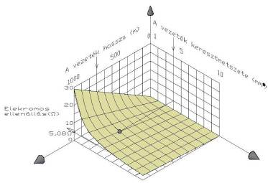
A transzformátor-állomástól a szivattyútelepig 700 m a távolság. Az elektromos áramot 4 mm² keresztmetszetű alumínium vezetéken továbbítják. Mekkora ennek a vezetőnek az ellenállása? (Az alumínium fajlagos ellenállása 0,029 Ωmm²/m.)
Az ellenállás értékét a következő összefüggéssel lehet számolni R = ρ·l/A = 5,08 Ω.
Valójában a fenti összefüggés is egy függvénykapcsolat, melyet ábrázolhatunk.
Mivel az ellenállás függ a hossztól és a keresztmetszettől is, függvényünk kétváltozós, melynek képe egy felület.
A megoldás ennek a felületnek
egyik pontja.

Slide 57
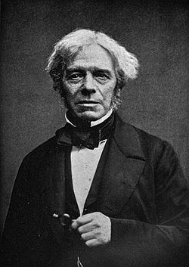
Elektromágneses indukció
Faraday Naplójából vett idézetek. 1831. augusztus 29.
„ … henger alakú rúdmágnes egyik végét bedugtam a henger alakú tekercs végébe - utána gyorsan egész hosszában bedugtam, amire a galvanométer tűje megmozdult, amikor kihúztam a tű ismét megmozdult az ellenkező irányban. Ez a hatás minden alkalommal megismétlődött, ha a mágnest a hengerbe tettem, vagy onnan kivettem …”
„A tű nem maradt meg elfordult helyzetében, minden alkalommal visszatért a helyére.”
Fluxus-függvény idő szerinti deriváltja

Slide 58

DRS 20.23. Egy vezetőkörben a fluxus a felső ábrán látható módon változik az idő függvényében. Hogyan változik az indukált feszültség az idő függvényében?

Slide 59



DRS 20.24. Homogén 0,2 Tesla indukciójú mágneses mezőben egy 10 cm átmérőjű gyűrű forog valamely átmérőjének meghosszabbítását képező és a mágneses mező indukcióvonalaira merőleges tengely körül 3000 1/perc fordulatszámmal. Hogyan változik az indukált feszültség az idő függvényében?
A fluxus ebben az esetben a következőképp változik az idő függvényében:
Φ(t) = B.(A.cosϕ) = B.A.cosω.t
U = B.A. ω.sinω.t = U₀.sinω.t,
ahol U₀ = B.A. ω.

Slide 60



Generátor, transzformátor

Slide 61
Kérés a matematikaoktatás felé
A korábbi 3. évfolyamon (ma 11. évfolyam) a differenciálszámítás alapjai,
a 4. évfolyamon az integrálszámítás alapjai szerepeltek.
Legalább a hatványfüggvények és a sinus – cosinus függvények esetében erre szükség lenne!
Okok:
Már a középiskolás évfolyamokon lehetne példaként alkalmazni fizikai jelenségekre, mely utólagos rendezőelv lehetne.
A felsőfokú alapozó kurzusok nem nélkülözhetik a használatát, mely miatt nagyon rövid idő alatt kell azt a matematikai kurzusok során pótolni!

Slide 62
Mi lenne a középiskolai matematikatanítás tanítás célja?
Munkácsy Katalin és a Varga Tamás Matematikai Napok angol szekció véleménye:
A matematikai műveltség gazdagítása – a XXI. századi matematikai tudáshoz igazítása, a differenciálás-integrálás élményének átadása, a felsőfokú tanulmányokra való előkészítés?
Abban egyetértés mutatkozott, hogy fogalomépítésre van szükség, a precíz definíciók és tételek kimondása és bizonyítása, a műveleti szabályok elsajátítása akár el is maradhat, illetve csak biztos szemléletre épülhet. Az analízis fogalmai a tanulókban hosszú idő alatt érnek meg, erre mindenképpen időt kell szánni. Elhangzottak példák arról, hogy a középiskolában e téren semmilyen előképzést nem kapó, nem matematika szakos elsőéves hallgatóknak matematika óráikon akár egyetlen, 3-szor 45 perces, előadással egybekötött gyakorlaton, a sorozat határértékétől a függvény határértékén keresztül el kell jutniuk a derivált fogalmához, majd meg kell ismerniük az elemi függvények deriváltjait és a deriválási szabályokat. A többi egyetemi tantárgy igényei miatt az elsőéves matematika tanterv zsúfoltsága nem csökkenthető, csak a középiskolára lehet számítani.

Slide 63
Mérések kiértékelése és a matematikai alapok
Adatformálás: Saját vagy mások által gyűjtött adatok rendszerezése, csoportosítása, összefüggések és számítások alapján történő átalakítása, illetve ábrázolása közvetlen felhasználásra alkalmas információ előállítása érdekében.
Egyenessé tétel, majd az egyenesről különböző fizikai mennyiségek kiolvasása, meredekségből, tengelymetszetből.
Exponenciális függvény exponenséből fizikai mennyiség kiolvasása.

Slide 64

Függvények lineárissá tétele
Egyenletesen változó mozgás nyomképe
A pontok távolsága
1, 3, 5, 7…..
Egymást követő páratlan számok
(Galilei)
Ezeket az útértékeket jelenítjük meg
két féle módon „széthúzva”.

Slide 65




Slide 66
Nagy Mária és hallgatótársainak tapasztalatai az 1. évfolyam fizika laboratóriumban

Slide 67


A lineáris erőtörvény vizsgálata és a rugóállandó meghatározása
Dinamikus módszer
A rezgés periódusideje:
ahol μ = m + m_{eff}
Az m(T²) egyenes meredekségből D,
a tengelymetszetből m_{eff} határozható meg.

Slide 68

Forgómozgás vizsgálata
ϴβ = Kr – M_{s} és ma = mg - K,
a = r.β figyelembe vételével kapjuk, hogy
 ϴβ + M_{s} = mr(g - a),
legyen y = mr(g - a) és a β = x
akkor
ϴx + M_{s} = y egy egyenes egyenlete.
Ábrázolva a mérési adatokat az egyenes meredeksége a tehetetlenségi nyomaték, a tengelymetszet pedig a fékező forgatónyomatékot adja meg.

Slide 69
A víz gőznyomása
A víz gőznyomása függ a hőmérséklettől, a víz gőznyomásának változása a hőmérséklet függvényében exponenciális változást mutat, Boltzmann-eloszlást követ.
Az Interneten megtalálható mért adatokat elemezzük.
http://hu.wikipedia.org/wiki/V%C3%ADz_(adatt%C3%A1bl%C3%A1zat)
Illesszünk exponenciálist
a görbére!

Slide 70
A matematikai hozzárendelés formulája az L_{f} forráshőt tartalmazza, és a nyomást adja meg.
Linearizáljuk a görbét! Azaz ábrázoljuk a nyomás természetes alapú logaritmusát az abszolúthőmérséklet reciprokának függvényében, majd illesszünk rá regressziós egyenest!
Az egyenes adataiból
meredeksége lényeges
számunkra: −5520,52162.

Slide 71
A matematikai formula linearizált alakja
felhasználásával kiszámítható a meredekségből
a moláris párolgáshő:
(L_{f})_{m} = −(−5520,52162) . 8,314 = 45897,62 J/mol ≈ 46 kJ/mol
A táblázatokban szereplő 1 kg anyagra, esetünkben vízre, melynek 1 kg-ja 55,5 mol, vonatkoztatott párolgáshő pedig: 55,5 .45897,62 J/(kg .mol) = 2547317,91 J/kg ≈ 2550 kJ/kg
A szakirodalmi érték: 2256,37 kJ/kg
Diszkusszió: Az ábrán látható grafikon alátámasztja a víz tenziójának korábban ismertetett exponenciális hőmérsékletfüggését.

Slide 72
Köszönjük a figyelmet!

